Slide 1
APSTRĀDES RŪPNIECĪBA NAP KONTEKSTĀ
Saeimas Ilgtspējīgas attīstības komisijas sēde, 30.04.2019
Vladislavs Vesperis, Dr.oec
PKC vadītāja vietnieks, vladislavs.vesperis@pkc.mk.gov.lv

Slide 2
NAP2020 apstrādes rūpniecības mērķi

Slide 3
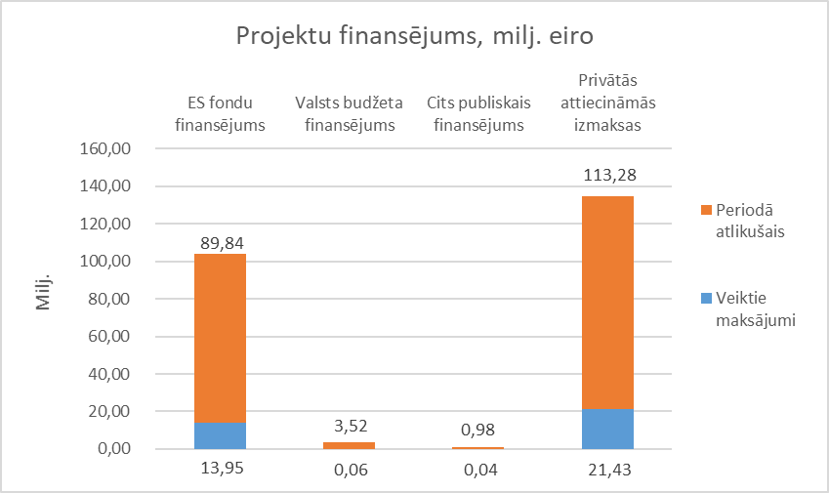
2014-2020 plānošanas perioda ES fondu projekti
Kritērijs - projekti, kuros projektu iesniedzējs darbojas vai projekta mērķis ir saistīts ar apstrādes rūpniecības nozari
169 projekti ar kopējām attiecināmām izmaksām 248 255 028 eiro
Veikti maksājumi 97 projektos par kopējo summu 35 478 884 eiro

Slide 4
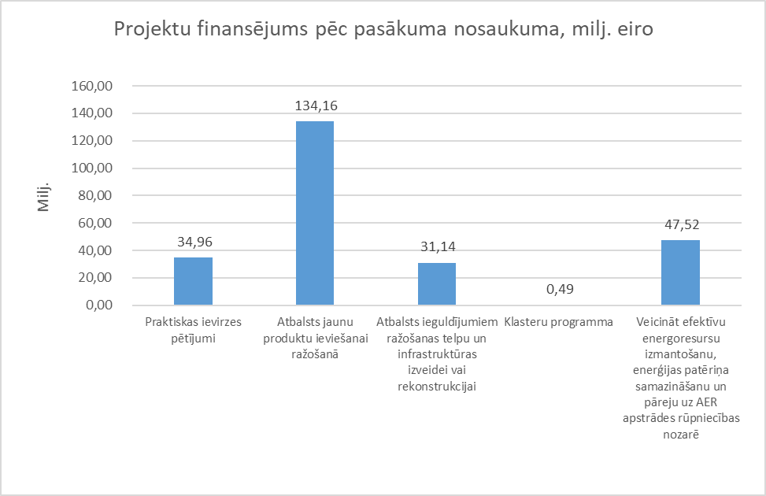
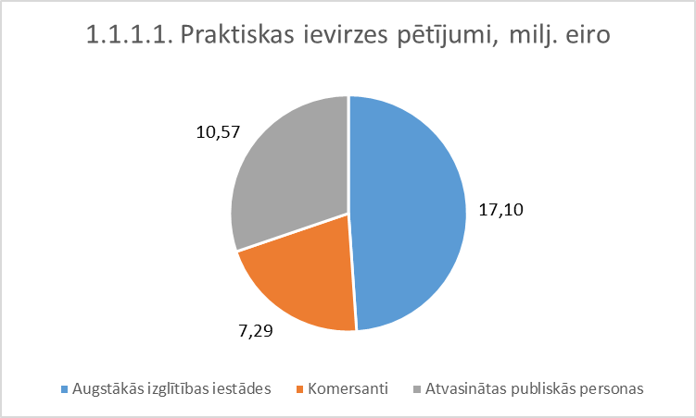
#2 Kopumā projekti tiek īstenoti 5 pasākumos ar lielāko īpatsvaru pasākumā Atbalsts jaunu produktu ieviešanai ražošanā; aktīvas arī augstākās izglītības iestādes un zinātniskie institūti

Slide 5
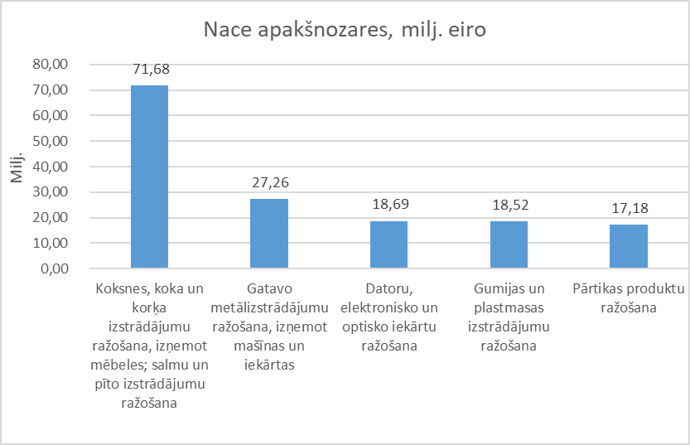
#3 Kokapstrādes apakšnozare ir absolūts līderis projektu īstenošanā, īstenojot 23,08% no visiem projektiem, kas sastāda 28,87% no kopējā finansējuma

Slide 6
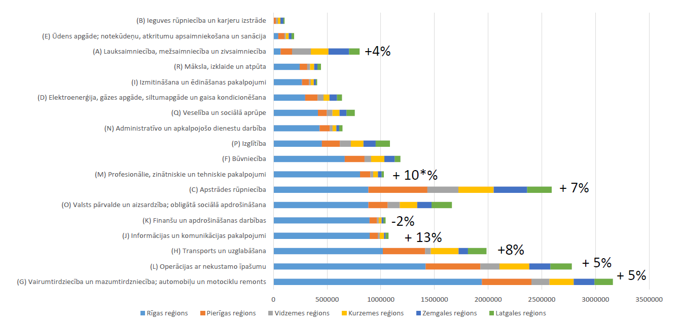
Pievienotās vērtības sadalījums
plānošanas reģionos 2016.gadā un
izmaiņas pēdējo trīs gadu laikā
Avots: Vides aizsardzības un reģionālās attīstības ministrija

Slide 7
Paldies par uzmanību!
www.pkc.gov.lv
@LVnakotne

